Slide 1
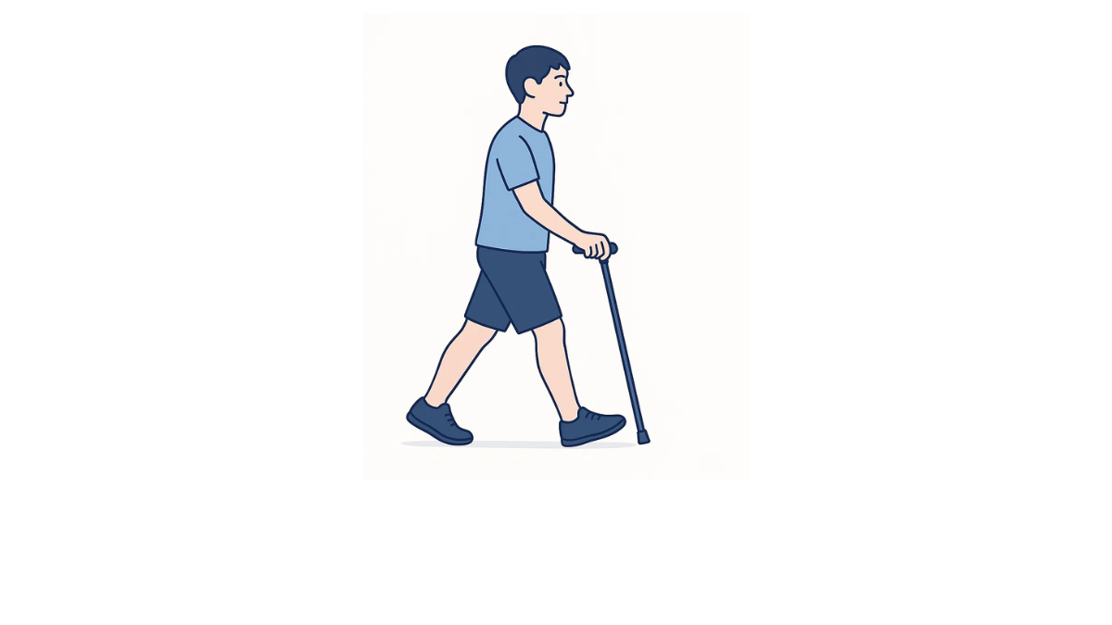
歩く時には、杖を使って歩くようにしましょう。

